Slide 1
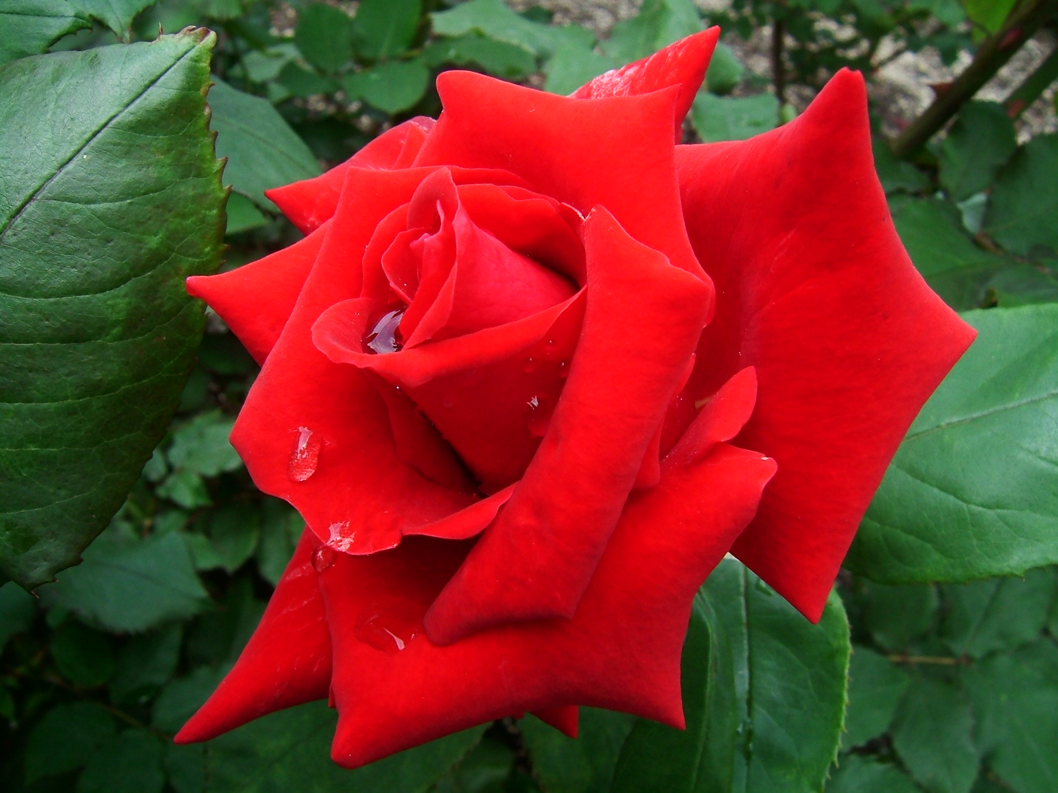
স্বাগতম

Slide 2
শিক্ষক পরিচিতিঃ
পাঠ পরিচিতি-
শ্রেণীঃ ৮ম
বিষয়ঃ গণিত
অধ্যায়ঃ জ্যামিতি
সময়ঃ ৫০ মিনিট
তারিখঃ
এস, এম হুমায়ুন কবির
সহকারী প্রধান শিক্ষক
কোটচাঁদপুর মাধ্যমিক বালিকা বিদ্যালয়
কোটচাঁদপুর, ঝিনাইদহ।
মোবাইল-০১৭৯৯০৬৬০৩৩
Email : smhkabir2@gamil.com

Slide 3
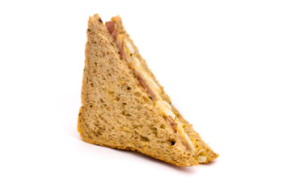
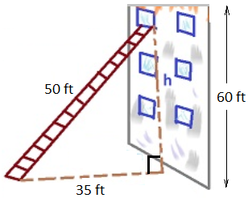
নিচের চিত্রে তোমরা কি দেখতে পাচ্ছ?

Slide 4
পিথাগোরাসের উপপাদ্য

Slide 5
১. পিথাগোরাসের উপপাদ্য বর্ণনা করতে পারবে।
২. পিথাগোরাসের উপপাদ্য প্রমাণ করতে পারবে।
৩. পিথাগোরাসের উপপাদ্য ব্যবহার করে
গাণিতিক সমস্যা সমাধান করতে পারবে।

Slide 6
“সমকোণী ত্রিভুজের অতিভুজের উপর অঙ্কিত বর্গক্ষেত্রের ক্ষেত্রফল,তার অপর দুই বাহুর উপর অঙ্কিত বর্গক্ষেত্র দ্বয়ের সমষ্টির সমান।”

Slide 7
A
$$b^{2}$$
$$c^{2}$$
b
c
B
a
C
$${লম্ব}^{2}+{ভুমি}^{2}$$
$$={অতিভুজ}^{2}$$
$$a^{2}$$

Slide 8
A
E
b
c
a
B
C
c
D
a

Slide 9
A
E
b
c
b
a
B
C
c
D
a
$$≜$$
$$∆ABC$$
$$∆DEC$$

Slide 10
A
E
b
c
a
B
C
c
D
a

Slide 11
A
A
E
b
E
c
b
b
b
a
B
C
C
a
D
c
A
E
c
ট্র্যাপিজিয়াম
a
a+c
B
D

Slide 12
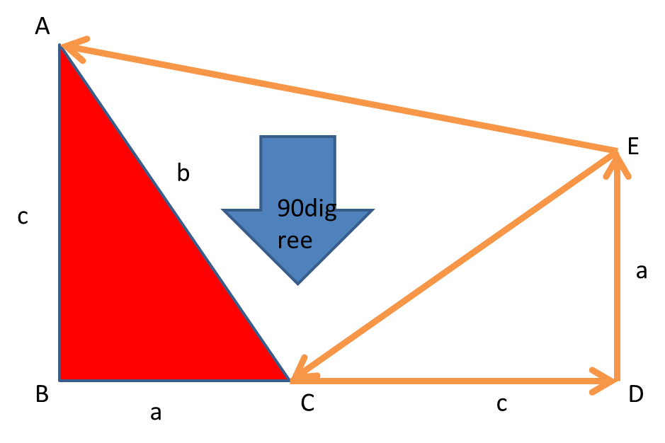
ট্র্যাপিজিয়াম ক্ষেত্র ABDE=ত্রিভুজ ক্ষেত্র ABC+ত্রিভুজ ক্ষেত্র CDE+ ত্রিভুজ ক্ষেত্র ACE $⇒$
$\frac{1}{2}{(a+c)}^{2}=\frac{1}{2}$ac+$\frac{1}{2}b^{2}+\frac{1}{2}\text{ac}$

Slide 13
⇒${(a+c)}^{2}=ac+b^{2}+ac$
⇒ $a^{2}+2ac+c^{2}=b^{2}+2ac$
⇒$a^{2}+c^{2}$=$b^{2}$
আমাদের কাঙ্ক্ষিত উপপাদ্যটি প্রমানিত হল

Slide 14
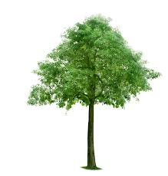
১০ মি.
কত?
৬ মি.

Slide 15
মূল্যায়ন-
১.সমকোণী ত্রিভুজ কাকে বলে?
২.পিথাগোরাসের সূত্রটি বলো?
৩. বর্গক্ষেত্র কাকে বলে?

Slide 16
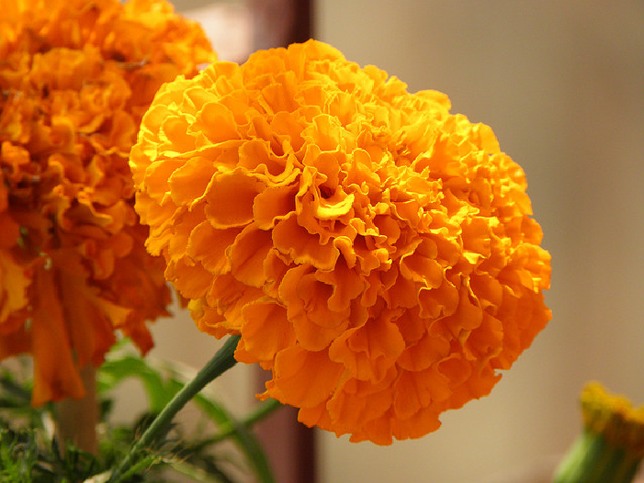
সবাইকে ধন্যবাদ

